Slide 1
Les herbes sauvages de Guaitella
L’erbe selvatiche
di Guaitella

Slide 2
Ecole primaire d’application Pierre-Toussaint Braccini Classe de CE1/CE2 Guaitella Ville de Pietrabugno

Slide 3
Nous avons choisi de vous présenter les plantes qui peuplent nos villages et qui ont toujours été utiles aux hommes.
Elles servaient à se nourrir ou à se soigner.
Nos ancêtres savaient bien comment les utiliser .
Mais cet héritage préhistorique se perd loin des ruelles de nos villages.
Voici quelques unes de nos vieilles amies, trouvées dans les rues et les chemins de Guaitella …
La classe de CE1 – CE2 de Guaitella

Slide 4
La Bourrache
A Burraccia
Borago officinalis
Lieux d’habitation: elle pousse dans tous les sols des jardins.
Utilisation: on en mettait dans la soupe d’herbes : il faut ramasser les feuilles avant la floraison car elles sont plus tendres.
Elle rentre aussi dans la composition de la farce d’ « u Ventru ».
Attention, les fleurs sèches peuvent provoquer des dermatites.

Slide 5
L’ail triquètre
U sambulu
Alium triquetum
Lieux d’habitation: il pousse un peu partout dans les lieux humides, souvent sur les talus, en groupes plus ou moins denses.
Utilisation:
On le mange dans la soupe.

Slide 6
L’Asperge
U Sparagu
Asparagus Acutifolius
Lieux d’habitation: L’asperge pousse surtout en plaine, au mois de mars. Elle aime les lieux humides sous le maquis .
Usages : Quand elle est jeune, on la met dans la soupe, dans les salades, dans les omelettes . Dans le Niolu, on en fait des tisanes pour uriner.
On en fait aussi des bouquets .

Slide 7
L’Asphodèle
U Luminellu
Asphodelus aestivus
Lieux d’habitation: l’Asphodèle pousse partout. Elle fleurit au printemps et sèche l’été. Ses fleurs attirent les abeilles qui les butinent souvent .
Usages : la tige sèche sert de flambeau, on l’utilise aussi pour allumer les feux de cheminée. Avec les feuilles sèches, on fait des matelas et des selles.
On peut faire cuire les racines et les manger comme les pommes de terre, on peut faire rôtir les tiges et les grappes de fleurs sont consommées comme les asperges.

Slide 8
La Bette Sauvage
A Bietula
Beta Vulgaris sp
Lieux d’habitation : elle aime les terres noires .
Usages : On en mange dans la soupe, dans les tourtes ou crue dans les salades. Elle a un goût acide et elle contient du sel et du poivre.

Slide 9
La Carotte Sauvage
A Carotta
Daucus Carota
Lieux d’habitation : elle pousse au bord des chemins et elle peut atteindre 1 mètre.
Usages : la carotte est un excellent régulateur des fonctions intestinales et c’est un stimulant hépatorénal.
Les feuilles et les racines se mangent crues quand elles sont jeunes ou cuites comme la carotte cultivée. Les graines servent à parfumer desserts, soupes, ragoûts et pains.

Slide 10
Le Fenouil
U Finochju
Foeniculum Vulgare
Lieux d’habitation : il pousse sur des sols tendres et bien drainés.
Usages : dans le fenouil, tout se mange, les feuilles, les tiges et les bulbes. On en met dans les soupes, dans l’ eau des « ballotte » (châtaignes bouillies), pour farcir ou parfumer les poissons.
A Ajaccio, on parfume les « finucjhetti » avec les graines.
On l’utilise pour soigner les maux d’estomac, pour éviter les ballonnements et l’aérophagie.
Une infusion permet de calmer les affections des yeux (en application sur les yeux).

Slide 11
Le Laiteron
U Lattarellu
Sonchus spp
Lieux d’habitation : il pousse au printemps dans les lieux travaillés. Il aime l’humidité.
Usages : frais, on le donne aux lapins. On le mange dans la soupe aux herbes, c’est la plante principale de cette soupe.
Certains en mettent dans les chaussons aux herbes.

Slide 12
Le Laurier Sauce ou Laurier Noble
U Legnu d’Oru
Laurus Nobilis
Usages : on en fait une tisane pour soigner les douleurs à l’estomac .
On s’en sert pour faire des sauces , pour accompagner les ragoûts.

Slide 13
Le Lupin
U Lupinu
Lupinus spp
Lieux d’habitation : il pousse dans les oliveraies, dans les vignes.
Usages : cette plante donne une espèce de haricot . On le mangeait de la même façon, dans la soupe ou dans les ragoûts.
On en faisait aussi de la farine ou on le mangeait à l’apéritif. Pour consommer le grain, il fallait le faire cuire à feu ardent puis le faire tremper dans l’eau courante ou dans l’eau de mer.
On le plantait aussi pour engraisser la terre.

Slide 14
La Menthe
A Menta
Mentha sp
Lieux d’habitation : elle aime l’eau et le soleil .
Usages : on peut la manger. On la met dans la soupe, dans les omelettes, on en fait des beignets
En tisane, elle est bonne pour l’estomac et le sang.

Slide 15
L’Ombilic des rochers
U Bilicu
Umbilicus Rupestris
Lieux d’habitation : c’est une plante grasse qui pousse dans les vieux murs de pierres ou dans les trous de rochers.
Usages : on peut la manger. On en met crue dans les salades. Elle a un
petit goût acidulé. Elle est succulente.
Elle guérit les piqures d’insectes, les brûlures , les boutons et les yeux irrités. Il faut utiliser la feuille bouillie sans la peau.

Slide 16
L’Ortie Noire
L’Orticula
Urtica Artrovirens
Lieux d’habitation : on la trouve dans les jardins et au pied des maisons.
Usages : une fois cuites, elles ne sont plus urticantes et on peut en faire des soupes, on en met dans les tourtes et les chaussons aux herbes.
On en fait des emplâtres pour soigner les entorses, des bains pour les pieds, elle est aussi employée contre les rhumatismes.
Attention, les feuilles sont très urticantes.

Slide 17
La Patience
A Romicia
Rumex spp
Lieux d’habitation : elle pousse dans les jardins. Il y a deux qualités , la pointue et la ronde.
Usages : on en met dans la soupe, dans les chaussons aux herbes.
On en fait un gâteau appelé « Romiciata ».
Avec les feuilles écrasées, on faisait un emplâtre pour soigner les blessures .

Slide 18
Le Pissenlit
U Radichju
Taraxacum spp
Lieux d’habitation : il pousse partout de mars à avril, dans les fossés, dans les jardins ou dans les terres pauvres.
Usages : On le mange dans la soupe, en salade, dans les chaussons aux herbes.
Il est bon pour le sang et pour le foie.

Slide 19
Bibliographie
Fiori è Fiure Plantes sauvages de Corse chez Colonna édition
Lily Figari et Pierre-Paul Grimaldi
Arburi, Arbe Arbigliule, Savoirs populaires sur les plantes de Corse
Parc Naturel de la Corse
Foresta è Machja , Santé cuisines, rites et jeux avec les plantes de la forêt et du maquis aux éditions Alain Piazzola
Marie-José Dalbera-Stefanaggi et Joseph Dalbera

Slide 20
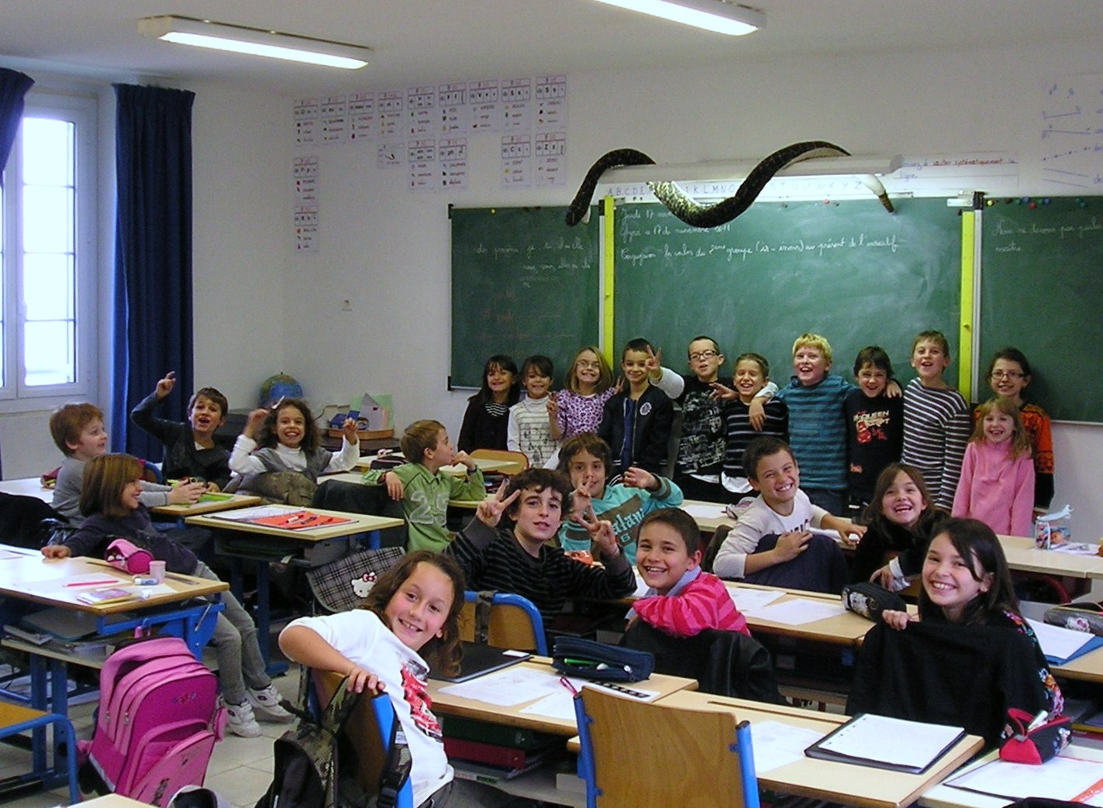
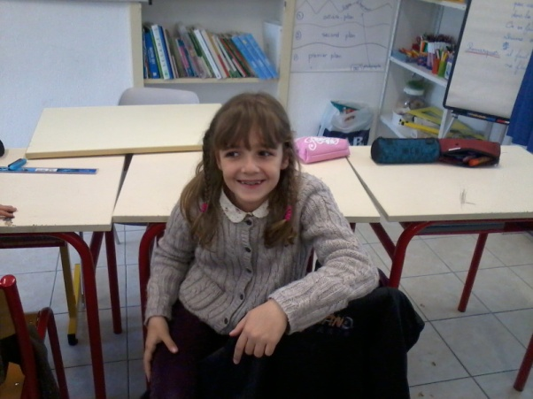
Au revoir
et à bientôt
À vedeci
è à prestu

Slide 21
Présentation de la démarche.
Contexte
L’idée de départ était de familiariser les élèves de ma classe avec les plantes du maquis. Il a alors été question de donner une dimension didactique grand public à un des sentiers du village et d’en faire un sentier botanique.
Mais la question suivante m’est très vite apparue : « et après, une fois que les plantes sont connues, en quoi cela participe-t-il vraiment d’une démarche liée au développement durable, ». Cette question est restée en suspend pendant un temps et le travail de familiarisation avec les plantes a commencé.
Jusqu’au jour ou un de mes élèves a piétiné devant moi un groupe de champignons en déclarant « ces champignons ne servent à rien, on peut les écraser ». Ce qui a donné lieu à une discussion intéressante sur les « bonnes » et les « mauvaises » herbes. A ce moment, le thème s’est imposé de lui-même, les objectifs ont été définis comme suit :
Connaître l’importance de la biodiversité.
Reconnaître l’intérêt des plantes sauvages.
Connaître le milieu naturel dans lequel l’enfant évolue.
Etablir un lien trans-générationnel (cet objectif n’a pas été atteint).
Proposer une communication grand public sous la forme d’un diaporama.
Être capable de procéder à une recherche documentaire.
Être capable de prendre des notes pour rendre compte d’une sortie, d’une découverte.
Connaître quelques fonctions d’un outil de présentation informatique.

Slide 22
Mise en œuvre de la démarche
Après le « saccage », la séance a été construite de la manière suivante:
Emergence des représentations au cours d’un débat : « qu’appelle-t-on « bonnes ou mauvaises » herbes ? La réponse obtenue est très simple et tient en deux constats :
Les bonnes herbes nous nourrissent ou décorent nos maisons.
Le reste ,ce sont des mauvaises herbes.
Sortie dans le village à la recherche de plantes présentes et définies comme étant des mauvaises herbes.
16 plantes ont été ainsi récoltées et nommées (nom français, corses et scientifiques).
Problématique : ces plantes sont-elles vraiment sans utilités ?
Développement d’une argumentation par le biais d’une recherche documentaire et par la prise en compte du discours du maître qui tient ici le rôle de l’expert. (Un grand merci à Marie-Germaine Mary qui m’a un temps permis d’accéder à ce savoir): travail en groupe de 4 élèves avec un rapporteur.
Réalisation d’un herbier et simultanément préparation du diaporama (travail à partir des photos prises lors de la sortie). Les commentaires sont écrits sur des « post-it » collés sur l’image en référence.
Réalisation du brouillon du diaporama (par le maître sur son ordinateur personnel).
Projection du brouillon en classe et corrections/ajustements en grand groupe (travail sur l’orthographe, rappel des règles grammaticales, lexique spécifique…)
Recherche d’un titre adéquat, réalisation de la partie introductive présentant la problématique et insertion dans le diaporama et réalisation finale de la communication à destination du grand public (c’est l’intention) .

Slide 23
Séquence d’apprentissages :
Séance 1: émergence des représentations en débat réglé, émission d’hypothèses ; comment différencier les « bonnes herbes » des « mauvaises herbes »
Séance 2: sortie dans les ruelles et les chemins du village avec récoltes de plantes reconnues comme étant des « mauvaises herbes » mais qui pourraient ne pas l’être. Détermination des plantes et évocation des critères de reconnaissances.
Séance 3 et 4: mise sous presse de l’herbier (4 élèves) et recherche documentaire avec feuille de route (retrouver les noms des plantes, leurs usages traditionnels et les milieux colonisés). Recherche menée en atelier (voir bibliographie). Il est important de prévoir un nombre suffisant d’ouvrages documentaires en plusieurs exemplaires). Les informations récoltées sont écrites sur des post-it collés sur la photo de la plante en référence.
Séance 5: Projection du brouillon du diaporama en classe, ajustements et correction en grand groupe (travail sur l’orthographe, rappel des règles grammaticales, lexique spécifique…)
Séance 6: Recherche d’un titre adéquat et réalisation de la partie introductive présentant la problématique (sous forme de débat et dictée à l’adulte et ajustements immédiats). Réalisation finale de la communication à destination du grand public.

